Slide 1
Гадзіна зносін
«Не згасне продкаў зорка нам свяціць»

Slide 2
Калі адзначаюцца?
Праваслаўныя адзначаюць Дзяды праз тры тыдні пасля Пакроваў, на першым тыдні лістапада, каталікі – 2-га лістапада.

Slide 3
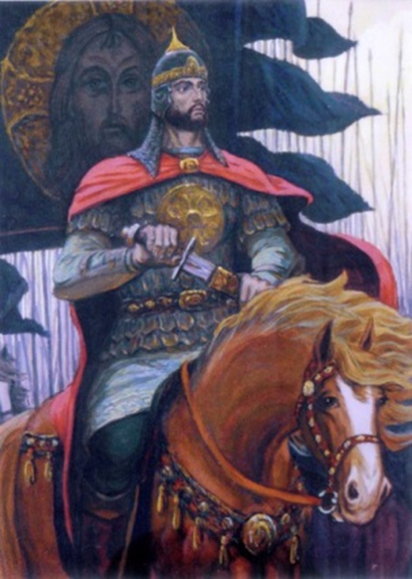
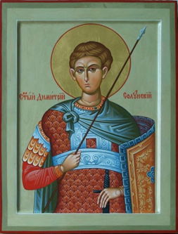
Чаму Дзмітрыеўскія?

Slide 4
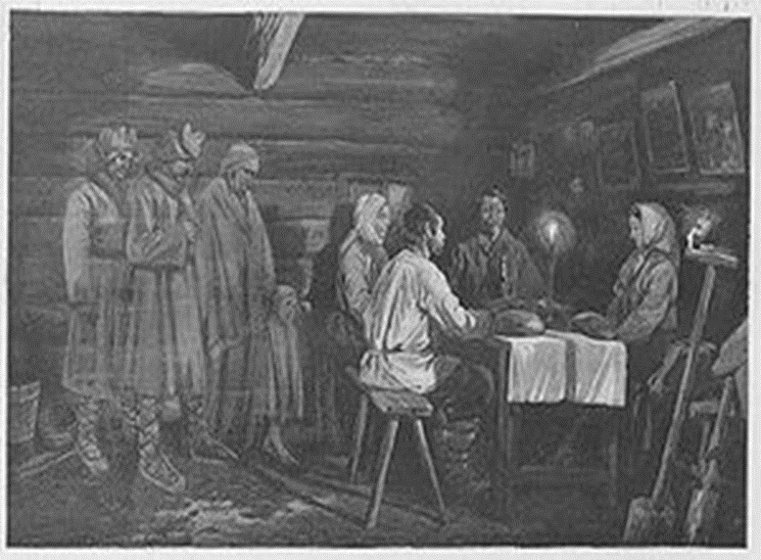
Што робяць на дзяды?

Slide 5
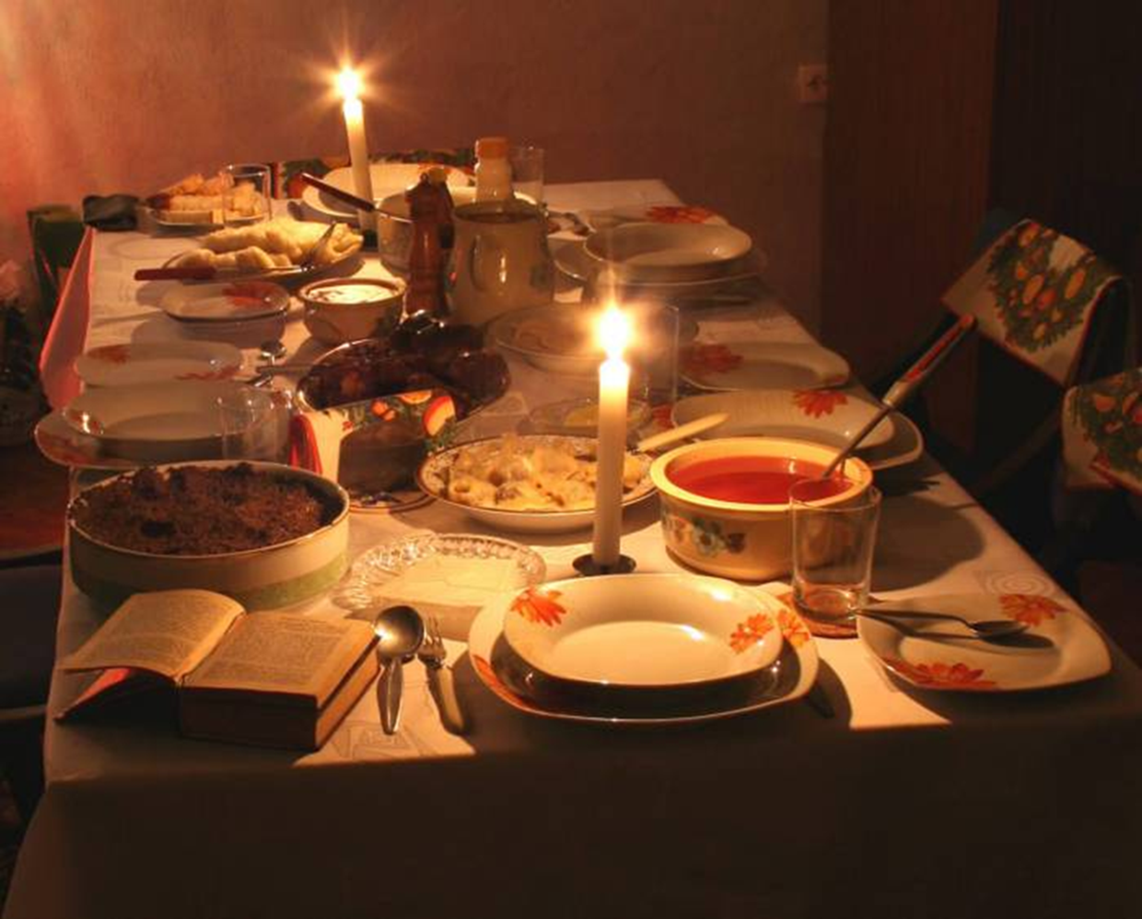
Памінальны стол

